Slide 1
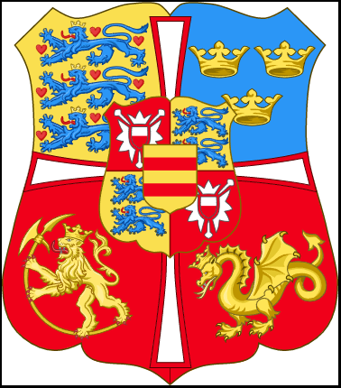
Kalmarin unioni ja Kustaa Vaasan valtaannousu
(Kpl 7)

Slide 2
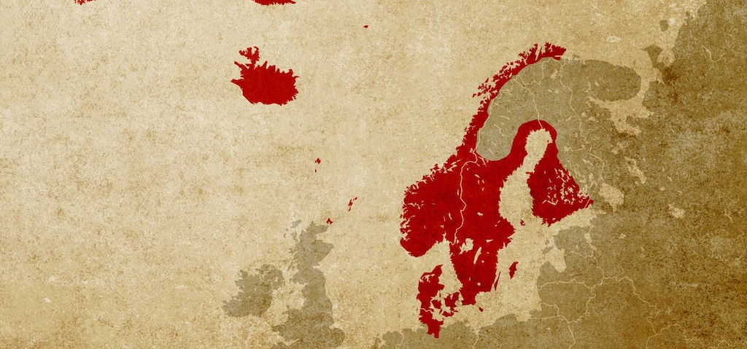
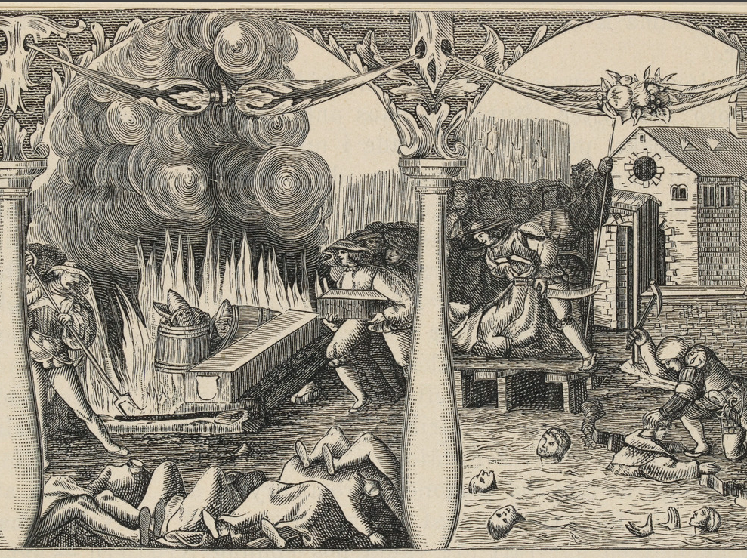
Kalmarin unioni (1397-1523)
Tanskan, Norja ja Ruotsi yhdistyivät 1397 kuningatar Margareetan johdolla Kalmarin unioniksi vastavoimaksi saksalaisten johtamalle hansaliitolle
Unionin yhteiseksi kuninkaaksi tanskalainen Eerik Pommerilainen, joka uudisti Suomen hallintoa -> Turun maaoikeus, hallintopitäjät ja kihlakunnat
Unionin hajoamisen syitä mm.
Sisäiset riidat-> Ruotsin kapinointi Tanskan ylivaltaa vastaan
Tanskan yllyttämän Venäjän epäonnistunut hyökkäys Viipuriin (”Viipurin pamaus”)
Tanskan hävitysretket Porvooseen ja Turkuun
Tanskan ja unionin kuningas Kristian II:n toteuttama hyökkäys Ruotsiin ja ns.Tukholman verilöyly 1520 johti Kustaa Vaasan johtamaan kapinaan tanskalaisia vastaan -> Käännekohta unioni ja Pohjoismaiden historiassa

Slide 3
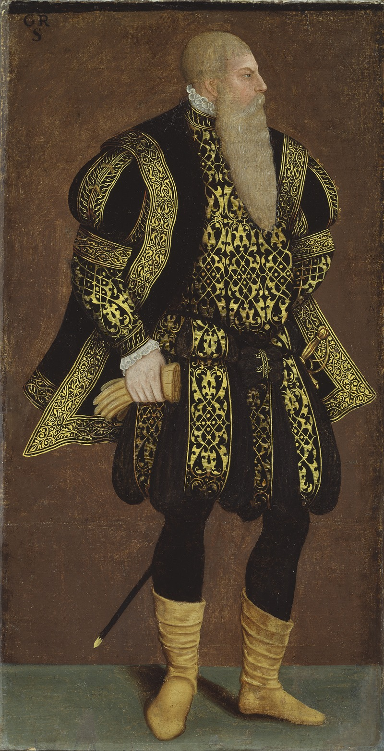
Kustaa Vaasa nousee valtaistuimelle
Kapinoinnin levittyä Kustaa Vaasasta valtionhoitaja ja edelleen Ruotsin kuningas 1523 -> Tanska lyötiin Lyypekin hansakaupungin tukemana
Samaan aikaan Tanska lyötiin lopullisesti myös Suomessa Erik Flemingin johdolla
Kalmarin unioni hajosi lopullisesti ja itsenäisen Ruotsin aika alkoi
Suomi entistä tiiviimmin osaksi Ruotsia Tanskan sijaan
Suomen merkitys kasvoi -> aateli osallistui valtiopäiville, kuningas kävi Suomessa 1530

